Slide 1
IRRIGAÇÃO NO MIRTILO
JOSÉ RODOLFO BEZERRA TORRES
ENGENHEIRO AGRÔNOMO

Slide 2
Por Que Irrigar o Mirtilo?
Raízes Superficiais: 80% das raízes nos primeiros 20-30 cm
Alta Evapotranspiração: Até 10 mm de água por dia
Sensibilidade Hídrica: Sensível tanto ao déficit quanto ao excesso
Nutrição Eficiente: Absorção ótima de nutrientes via fertirrigação
Ciclos curtos (menos de 15 minutos) e baixo volume
Substrato úmido, sem saturação – manter porosidade

Slide 3
Impactos da Deficiência Hídrica
Redução do crescimento dos ramos
Frutos menores e baixa qualidade
Até 49% de redução na produção em casos severos
Efeito cascata: redução de 43% na próxima safra

Slide 4
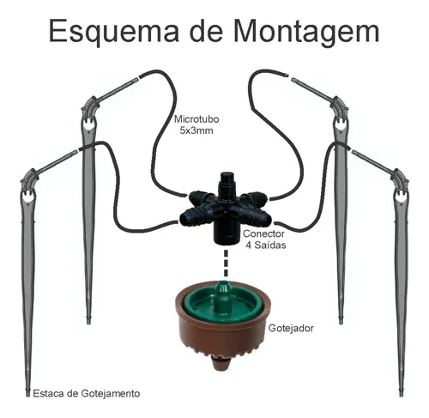
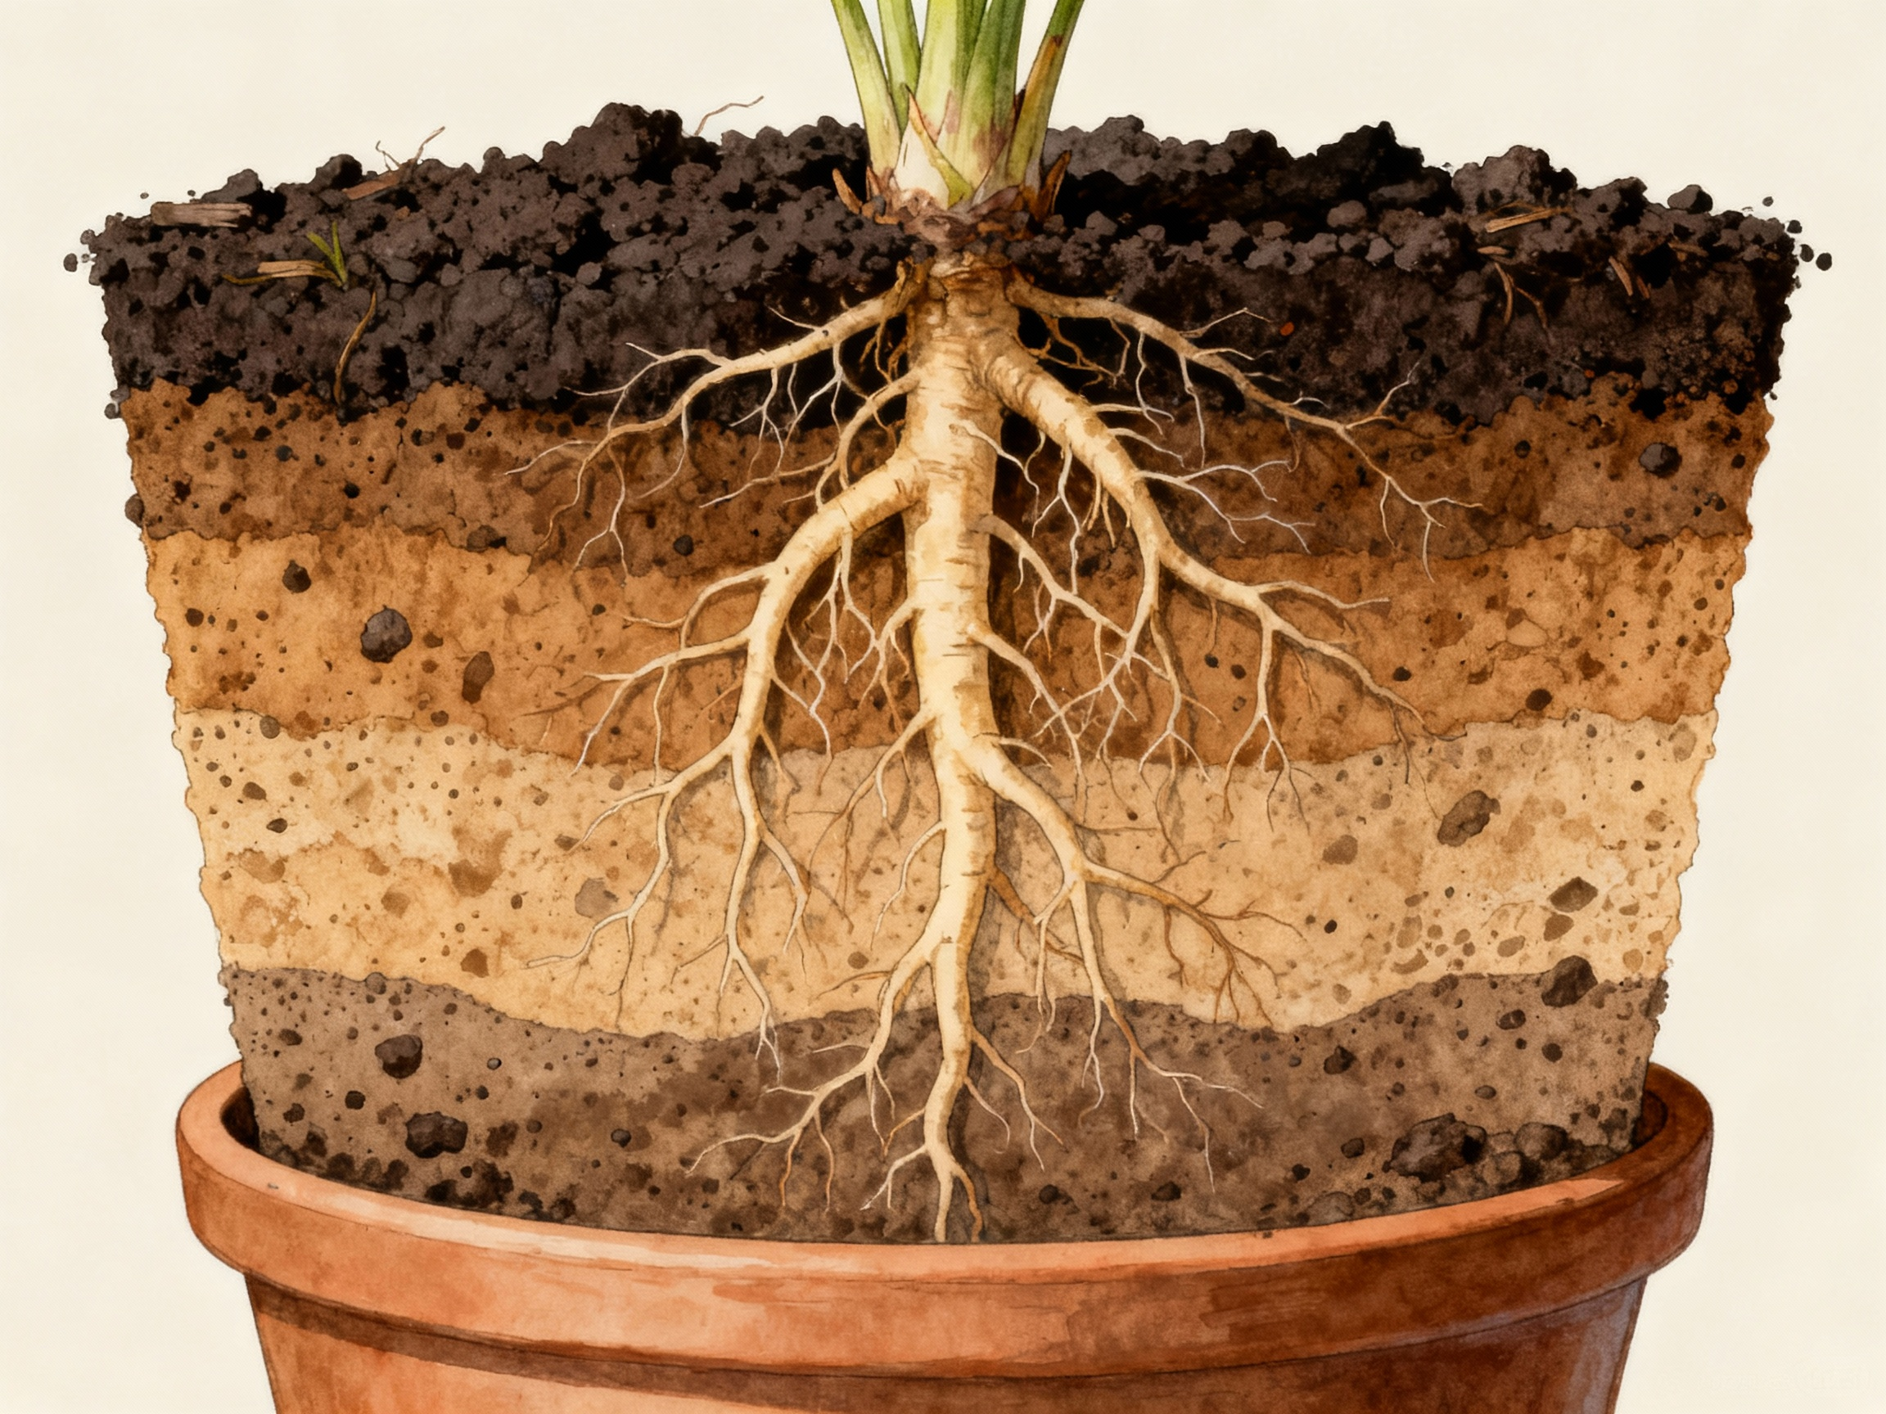
Porque ter Uniformidade?

Slide 5
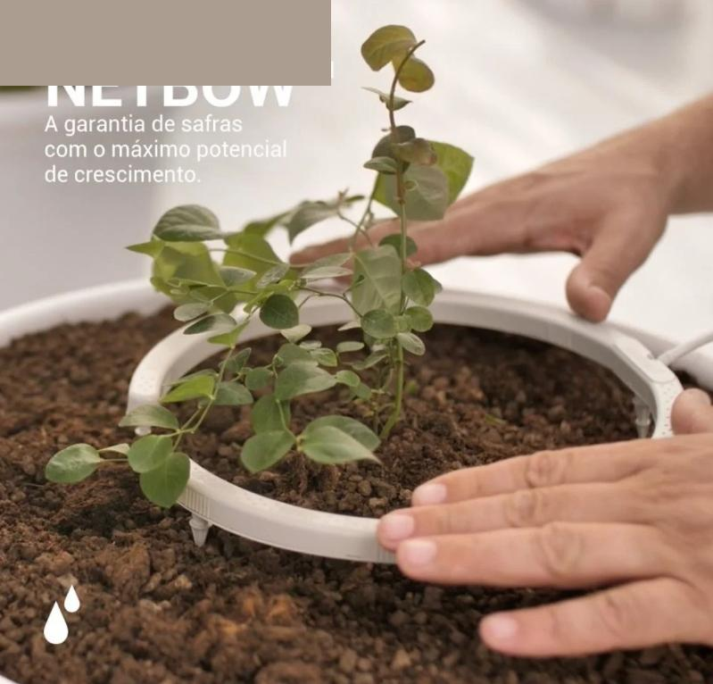
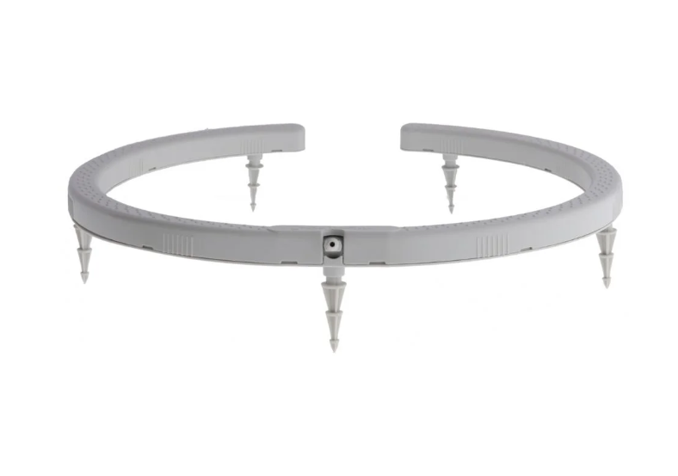
Soluções

Slide 6
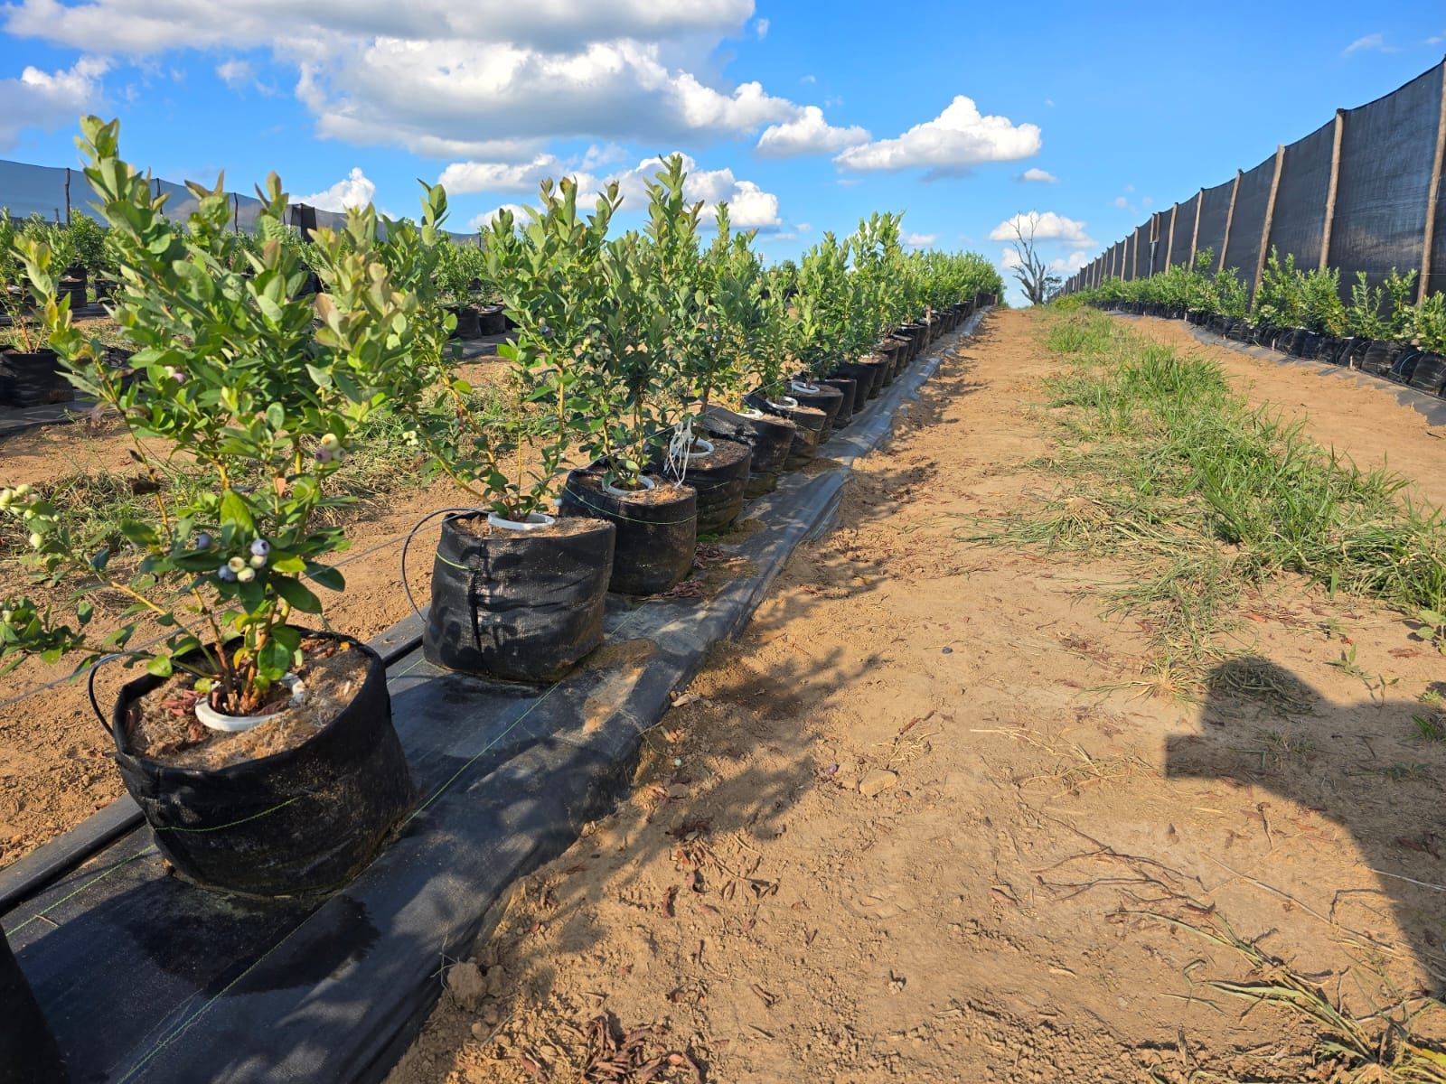
EQUIPAMENTOS DE IRRIGAÇÃO

Slide 7
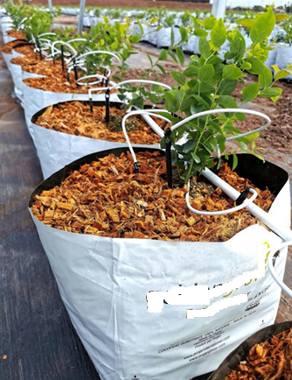
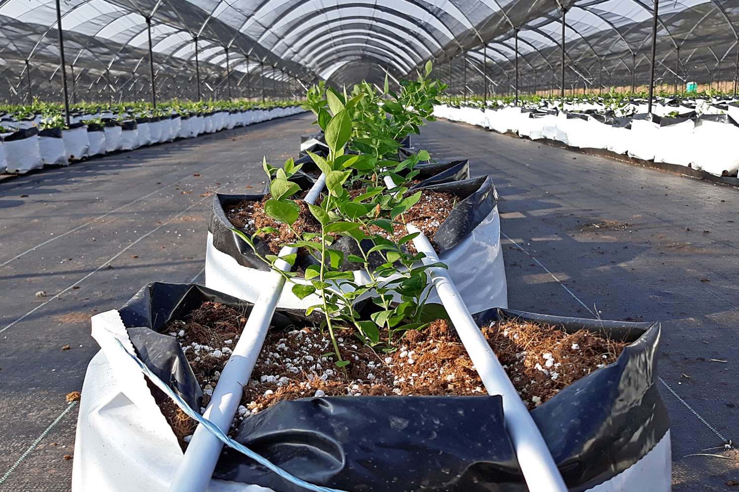
EQUIPAMENTOS DE IRRIGAÇÃO

Slide 8
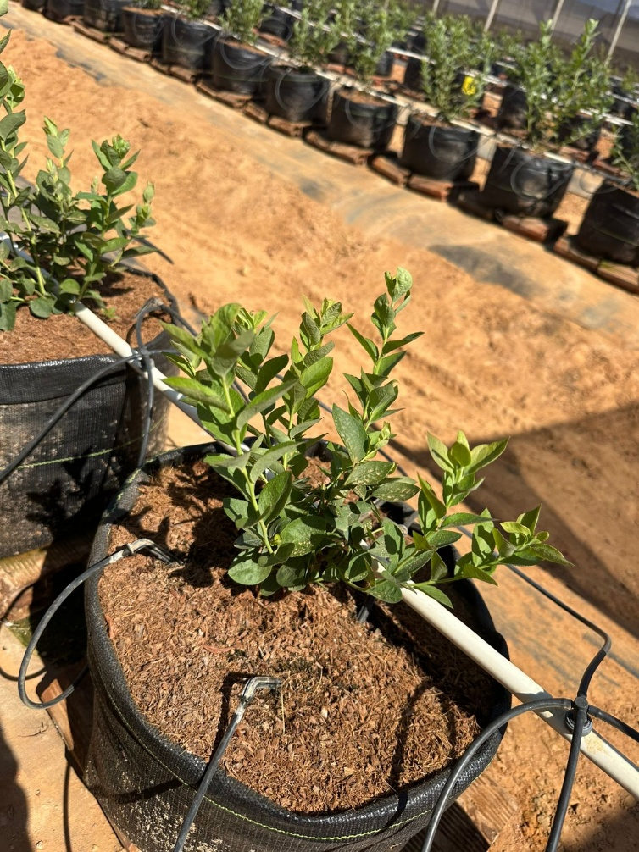
EQUIPAMENTOS DE IRRIGAÇÃO

Slide 9
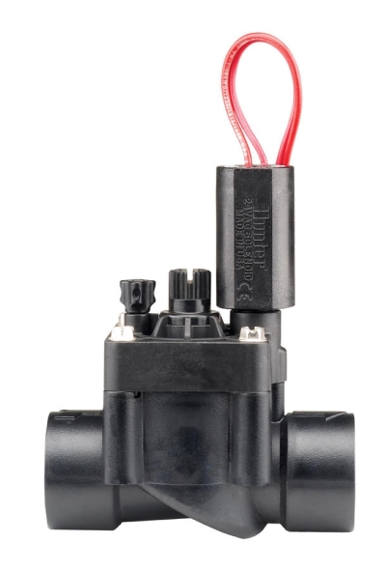
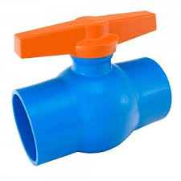
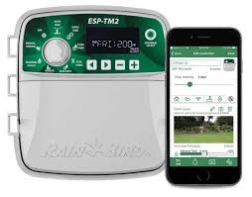
AUTOMAÇÃO

Slide 10
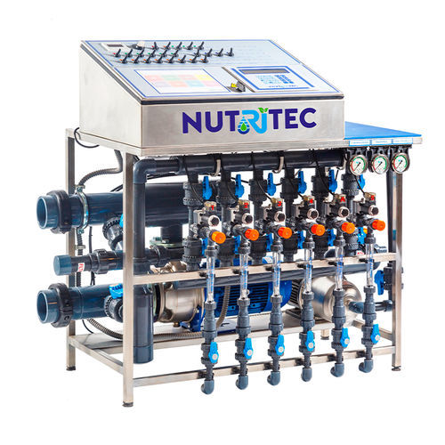
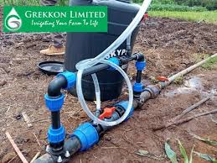
FERTIRRIGAÇÃO

Slide 11
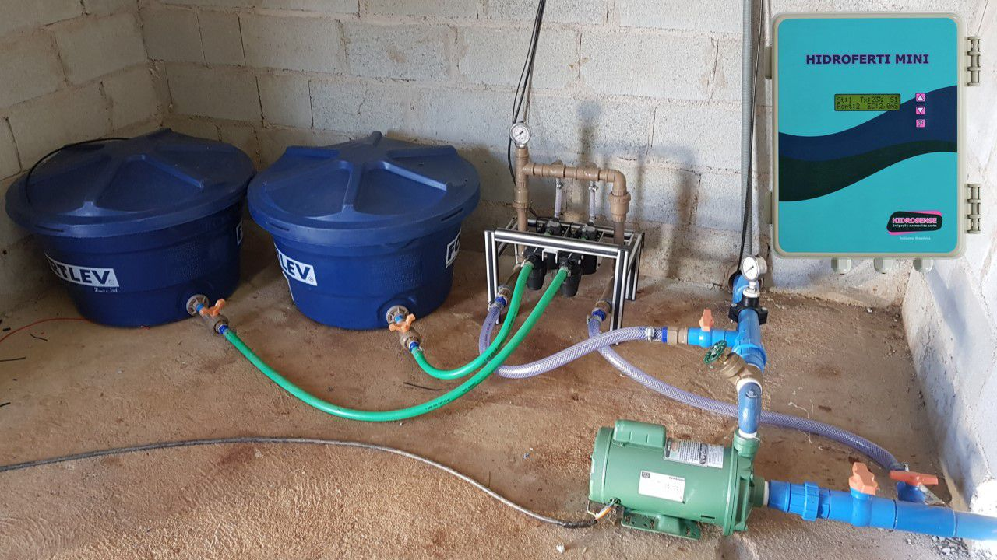
FERTIRRIGAÇÃO

Slide 12
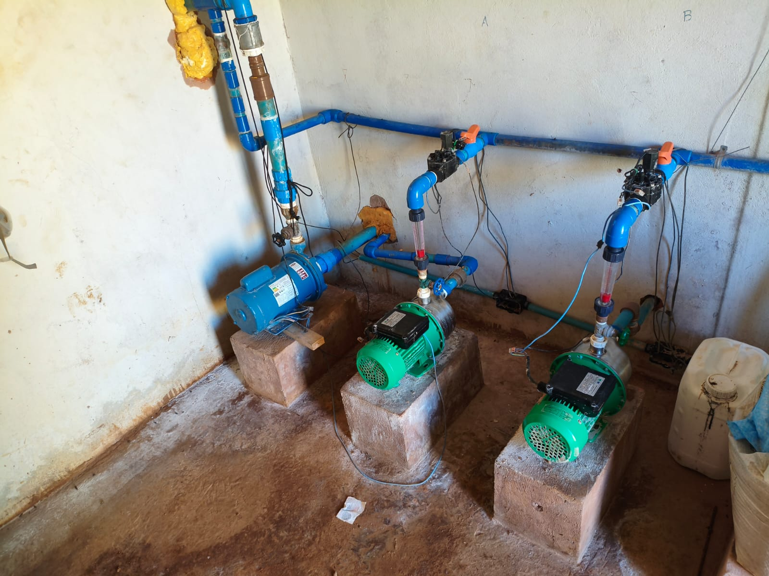
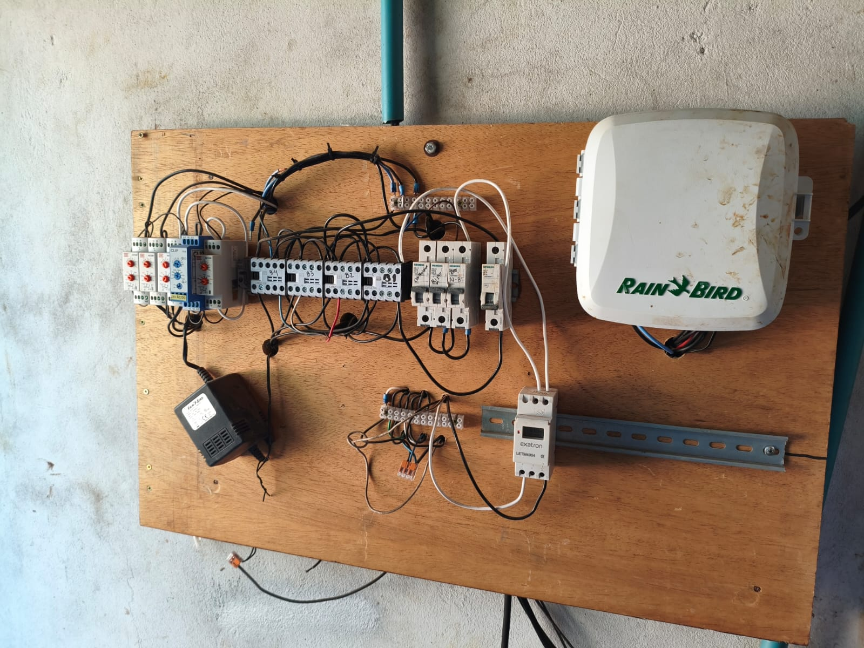
FERTIRRIGAÇÃO

Slide 13
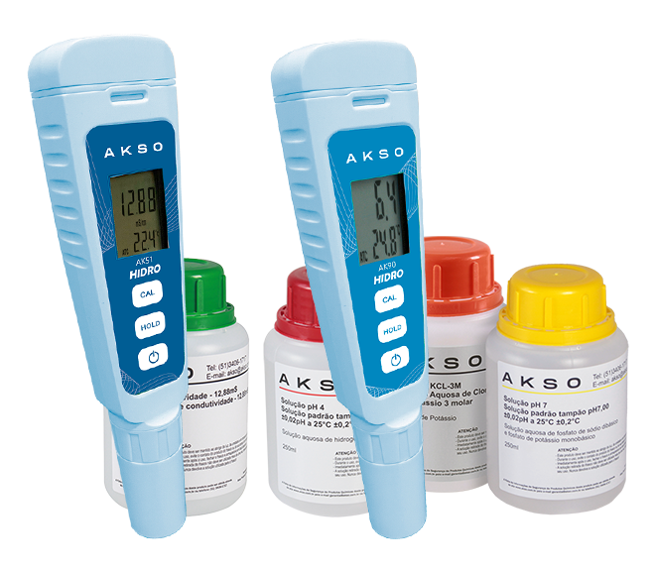
EQUIPAMENTOS DE IRRIGAÇÃO
MONITORAMENTO DE PH:
O Controle do PH é essencial para um bom desenvolvimento da planta e só através de equipamentos específicos é possível realizar a correção da calda.

Slide 14
OBRIGADO (A)
JOSÉ RODOLFO BEZERRA TORRES
61 9 91476122
RODOLFOTECNOLOGO@HOTMAIL.COM

